Slide 1
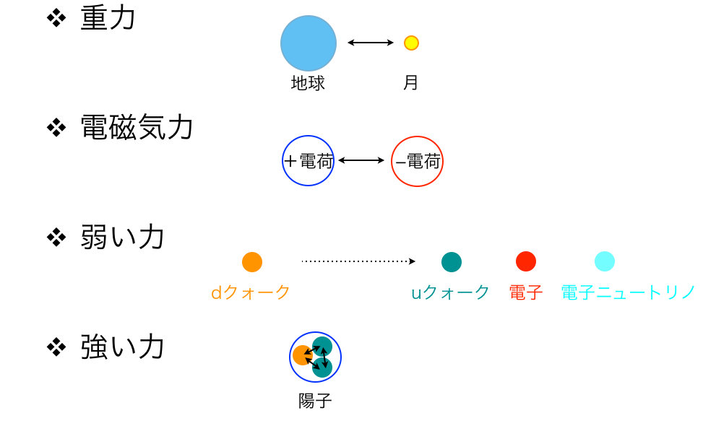
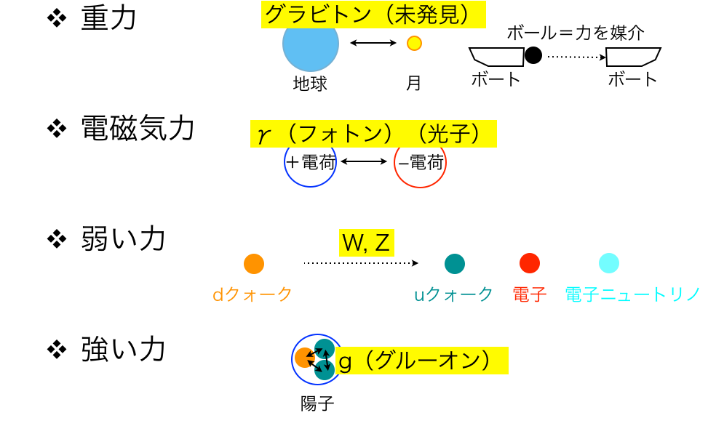
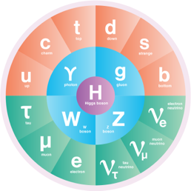
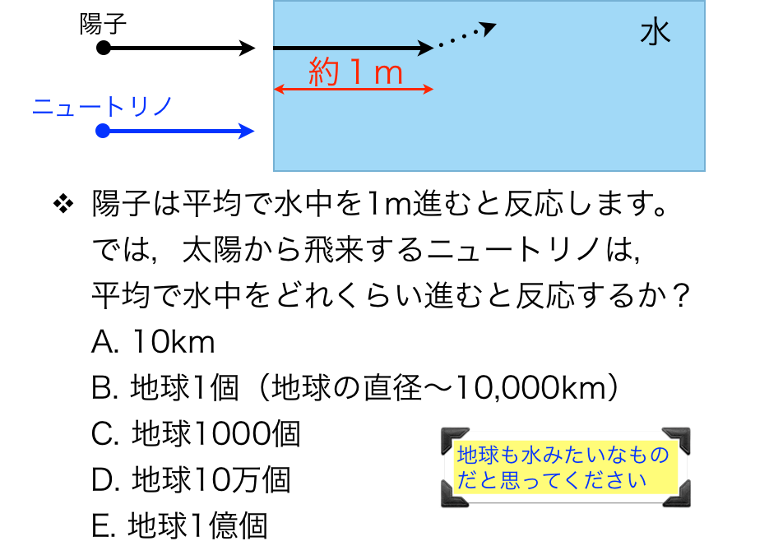
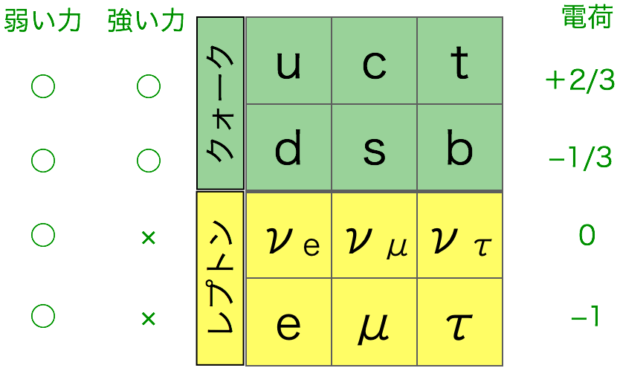
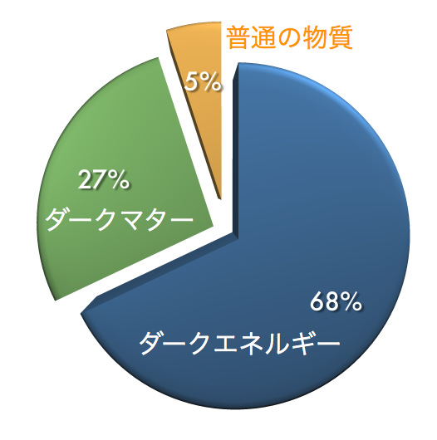
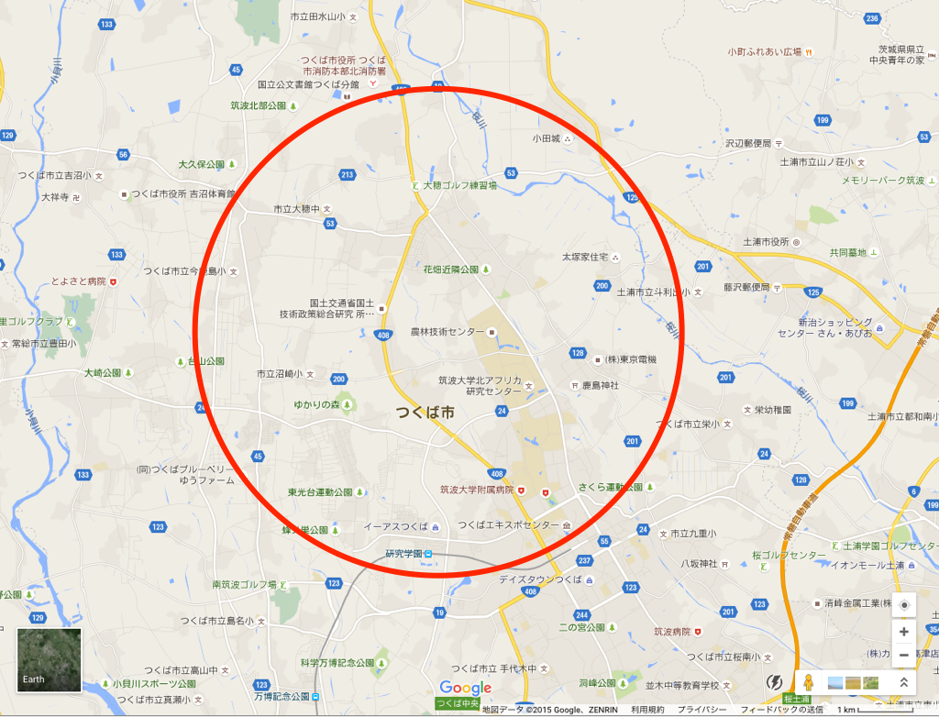
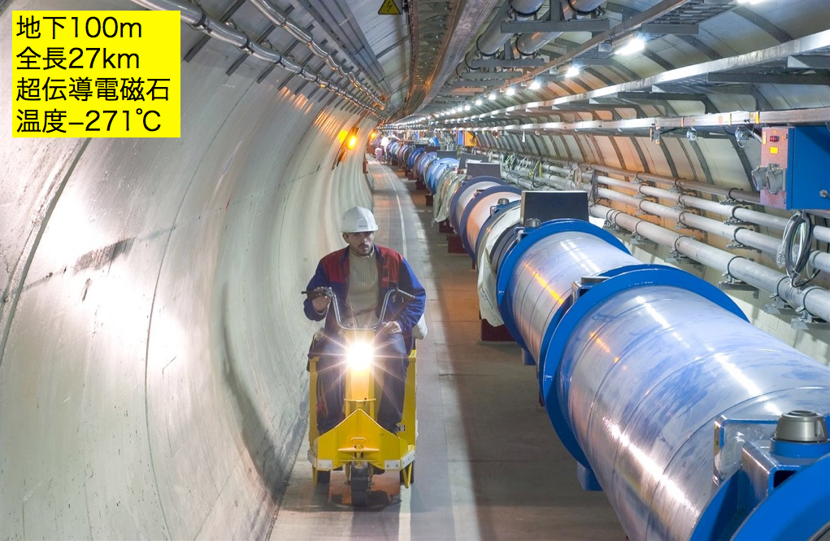
素粒子の世界
http://atlas.kek.jp/sub/poster/index.html
宇宙を構成するもの
宇宙に存在する力
私たちが住む宇宙は，物質，力，そして素粒子の質量と強い関わりを持つヒッグス粒子からできています。
物質を構成する素粒子は，大きく2種類に分類できて，それぞれ「クォーク」「レプトン」と呼ばれています。下の図の一番外側に配置されている粒子たちで，全部で12種類あります。宇宙にはこのほかに力を媒介する粒子が存在します。クォーク，レプトン，そして，力を媒介する粒子全てが固有の質量を持ちます。ただし，γとgは質量ゼロ。
宇宙には，重力，電磁気力，弱い力，強い力の4種類の力が存在します。電磁気力，弱い力，強い力は，γ，WあるいはZ，gと呼ばれる素粒子によってそれぞれ媒介されます。媒介する粒子の違いで，力の性質の違いが生まれます。（重力を媒介すると考えられているグラビトンは未発見）
ヒッグス粒子〜素粒子を見分けることができるもの
弱い力や強い力，そして電磁気力は電荷の強さで相互作用の強さが決まります。同じ電荷を持っていれば，同じ強さの力が働きます。つまり，これら3つの相互作用は，相互作用する粒子の種類を区別しません。
しかし，素粒子には，それぞれ固有の質量があります。質量はヒッグス場（粒子）との相互作用によって生じるので，粒子固有の質量があるということは，ヒッグス粒子は相互作用する相手の粒子を見分けることができる，ということになります。なぜ，大きさのない「点」である素粒子を見分けることができるのか，まだわかっていません。
多くの謎
LHC〜謎の解明へ向けて〜
なぜ，ヒッグス粒子は素粒子を見分けることができるのか，ダークマターやダークエネルギーが何なのか，それ以外にも素粒子物理学の世界には重要な未解決問題がたくさんあります。スイス・ジュネーブ近郊に建設されたLHC加速器を使って，私たちは，ヒッグス粒子の詳細研究や，超対称性の探索（別のポスター参照）を行っています。
下図：LHC加速器トンネル内の様子
右図：LHC加速器の大きさ
近年の宇宙観測から，私たちが知っている物質だけでは，宇宙全体のエネルギーの5%程度しか説明がつかないことがわかってきました。全体の27%はダークマター（暗黒物質）と呼ばれる謎の物質で，68%はダークエネルギー（暗黒エネルギー）と呼ばれる未知のエネルギーで宇宙ができています。これらが何なのか，まずは，ダークマターの正体の解明を目指しています。

